Slide 1
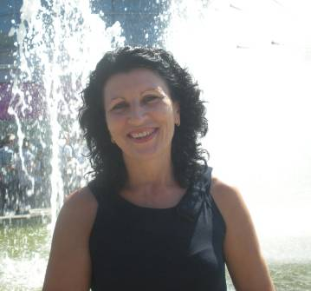
Урок геометрии в 11 классе по теме «Решение одной задачи –вычисление площади треугольника»
Учитель математики высшей квалификационной категории МБОУ СОШ №32 г. Новочеркасска Кручинина Вера Борисовна
2013 год

Slide 2
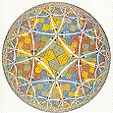
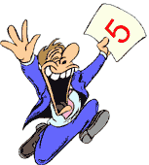
Девиз урока:
«Кто ищет – тот всегда найдет…»

Slide 3

Личностные цели
самостоятельно добывать знания, анализировать и обобщать;
уверенно и грамотно выражать свои мысли на математическом языке , составлять задачи и вопросы по готовому рисунку;
применять теоретические знания при решении практических задач;
научиться ничего не принимать на веру;
не боятся ошибок, развивать умение отстаивать свое мнение;
добиваться поставленной цели путем «проб и ошибок».

Slide 4
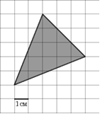
Задание: придумайте различные задачи по готовому чертежу
Площадь
Периметр
Стороны
Углы
Синус, косинус и тангенс угла

Slide 5
Задание: назовите различные способы нахождения площади треугольника
По клеткам
Достраиваем до прямоугольника
Половина произведения основания на высоту
Половина произведения смежных сторон на синус угла между ними
Формула Герона
Произведение полупериметра треугольника на радиус вписанной окружности
Частное от деления произведения сторон треугольника на 4R, где Rрадиус описанной окружности

Slide 6
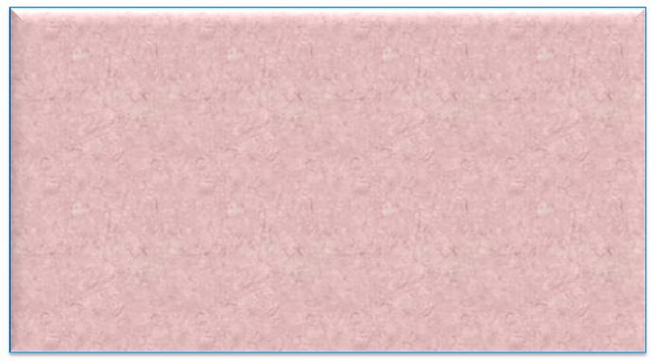
«Математику нельзя изучать, наблюдая, как это делает сосед…»
Айвен Нивен
Тема урока: «Решение одной задачи –вычисление площади треугольника»
Цель урока: систематизировать и обобщить полученные знания по теме «Вычисление площади треугольника», развить умение и навыки решения практических задач на вычисление площадей фигур.

Slide 7
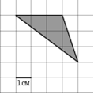
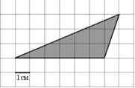
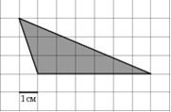
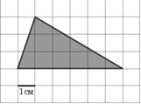
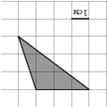
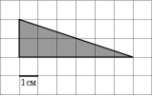
Математический диктант

Slide 8

Проверка выполнения
4,5
9
9
9
4,5
6

Slide 9

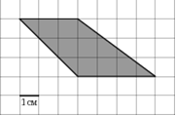
Задача №1
Вычислить площадь фигуры
Решение.
Разобьем фигуру на два треугольника.
Площадь первого равна 4,5.
Площадь второго равна 6.
Площадь фигуры равна 10,5.

Slide 10

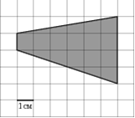
Решение.
Площадь фигуры равна
15.

Slide 11
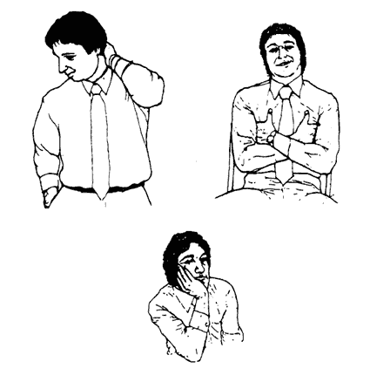

Физкультминутка

Slide 12


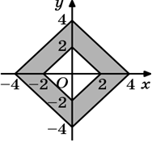
Задача №3
Найти площадь фигуры, изображенной на рисунке

Slide 13


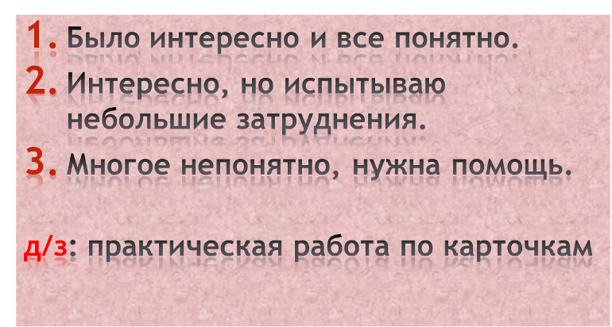

Slide 14
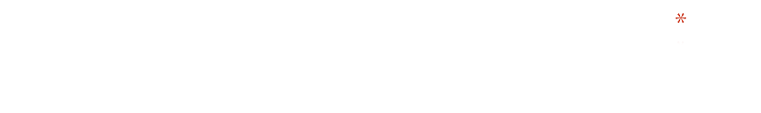
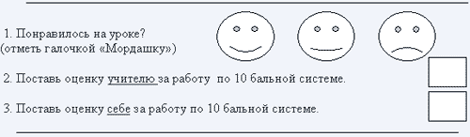


А теперь, в конце урока хочется, чтобы вы выразили свое отношение к нашей сегодняшней работе и всему уроку в целом. Ответьте на вопросы в листах рефлексии и сдайте их мне.

